Slide 1
История развития нереляционных БД
Подготовил: Власов Дмитрий
Группа: ПИНб-3

Slide 2
Что такое нереляционные БД

Slide 3
Нереляционные базы данных (NoSQL)
Нереляционные базы данных (NoSQL) (от англ. not only SQL — «не только SQL») — это системы управления базами данных, которые отличаются от традиционных реляционных БД, для работы с которыми используется язык SQL.
У таких БД нет жёсткой табличной структуры, как у реляционных, — они поддерживают другие модели хранения информации.

Slide 4
История развития нереляционных БД

Slide 5

Этапы – появление термина NoSQL
Термин NoSQL впервые прозвучал в 1998 году — его применил итальянский учёный Карло Строцци для описания своей open-source СУБД. При разработке он отказался от SQL и основного принципа реляционных СУБД — ACID (atomicity, consistency, isolation, durability).

Slide 6
Распространение нереляционных СУБД
Распространение нереляционных СУБД в 2000-е годы произошло из-за необходимости создания параллельных распределённых систем для высокомасштабируемых интернет-приложений, таких как поисковые системы. Например:
В начале 2000-х годов Google построил высокомасштабируемую поисковую систему и приложения (GMail, Maps, Earth и прочие сервисы), решив проблемы масштабируемости и параллельной обработки больших объёмов данных.
В 2007 году примеру Google последовал Amazon.com, опубликовав статьи о высокодоступной базе данных Amazon DynamoDB.

Slide 7
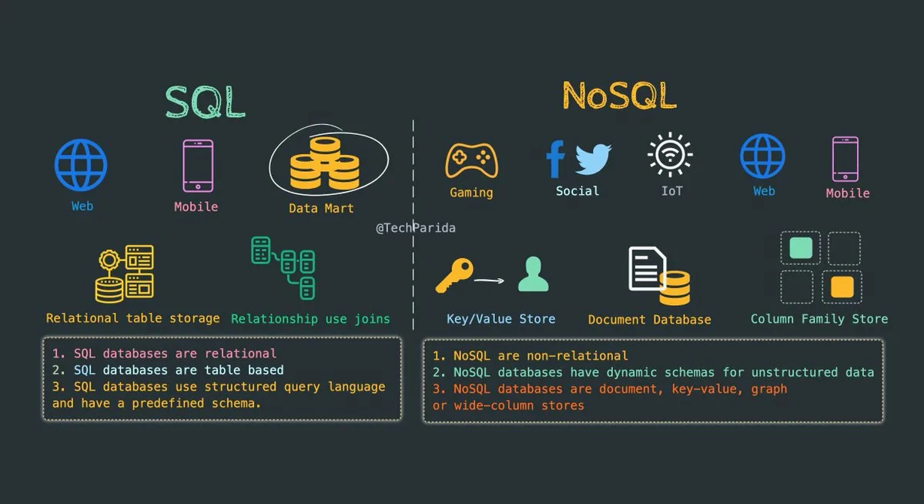
Применение
NoSQL подходит для различных областей, например:
Обработка Big data — социальные сети, интернет вещей (IoT), анализ журналов и логов.
Приложения с высокими требованиями к скорости и производительности — стриминговые сервисы, системы рекомендаций в интернет-магазинах, чаты, мессенджеры и игровые платформы.

Slide 8
Виды
NoSQL поддерживает другие модели хранения информации, например:
Столбцовая (колоночная) — организована по столбцам, что помогает быстро работать с большими объёмами данных и выбирать только необходимые из них при запросах.
Графовая — информация хранится в виде узлов, рёбер и свойств графов, что даёт возможность моделировать и анализировать связи между данными.
Документо-ориентированная — данные в виде документов, обычно в формате JSON, BSON или XML, что позволяет хранить взаимосвязанную информацию в одном документе.
Системы «ключ-значение» — каждая запись имеет уникальный ключ и соответствующее значение, что обеспечивает быстрый доступ к данным. Примеры: Redis, Amazon DynamoDB.

Slide 9
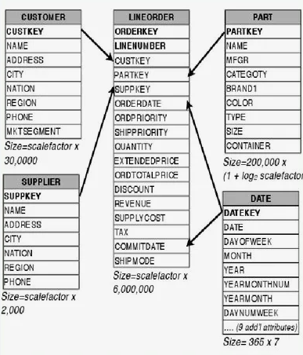
Столбцовая (колоночная) БД
Суть: данные хранятся не по строкам, а по столбцам. Это облегчает обработку больших массивов данных, особенно при аналитических запросах.
Примеры: Apache Cassandra, HBase, Google Bigtable.
Особенности:
данные группируются по колонкам, что позволяет эффективно обрабатывать запросы к большим наборам информации;
поддерживают распределённое хранение;
хорошо подходят для масштабирования в кластерах.
Применение:
аналитика больших данных;
системы мониторинга;
проекты, где важна высокая скорость записи и чтения по определённым полям.

Slide 10
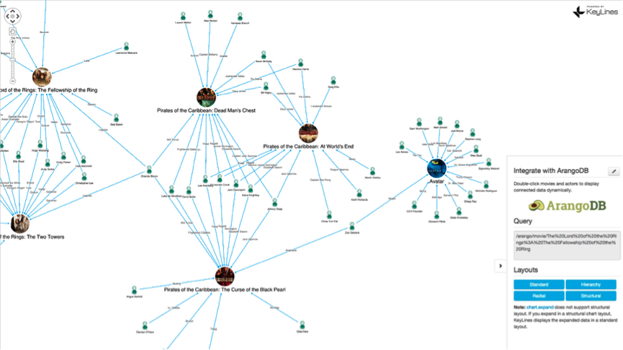
Графовые БД
Суть: данные представляются в виде узлов (вершин) и связей (рёбер). Это позволяет моделировать сложные взаимосвязи между объектами.
Примеры: Neo4j, OrientDB, ArangoDB.
Особенности:
в отличие от реляционных БД, графовые ориентированы на хранение связей как объектов первого класса;
удобны для запросов вида «найти кратчайший путь» или «вывести всех связанных с этим узлом пользователей»;
используют языки запросов, например Cypher (Neo4j).
Применение:
социальные сети (друзья, подписчики, лайки);
рекомендательные системы (товары, фильмы, музыка);
системы для анализа сетей (маршруты, связи в телекоммуникациях).

Slide 11
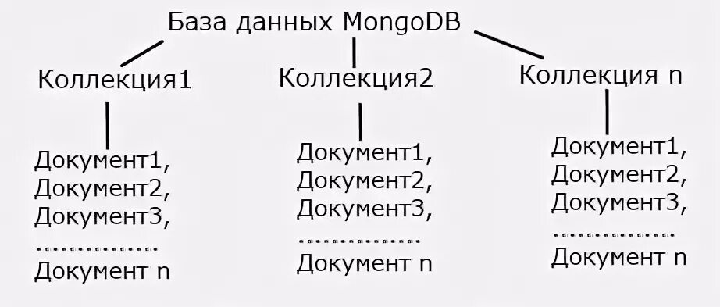
Документо-ориентированные БД
Суть: данные хранятся в виде документов, чаще всего в формате JSON, BSON или XML. Каждый документ может иметь уникальную структуру, и разные документы в одной коллекции могут содержать разные поля.
Примеры: MongoDB, CouchDB.
Особенности:
данные объединяются в коллекции, аналог таблиц в реляционных БД, но без жёсткой схемы;
каждый документ самодостаточен и может содержать вложенные объекты и массивы;
удобны для работы с динамически меняющимися данными.
Применение:
хранение профилей пользователей;
контент для веб-приложений;
данные в формате JSON (например, настройки, сообщения).

Slide 12
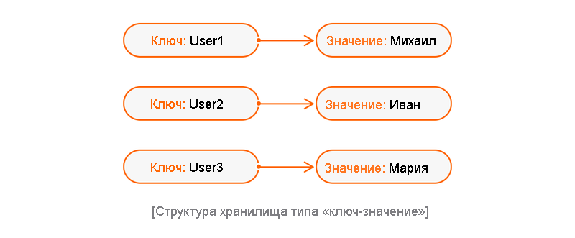
БД «ключ–значение»
Суть: данные хранятся в виде пар «ключ–значение». Ключ является уникальным идентификатором, а значение может быть строкой, числом или даже сложным объектом.
Примеры: Redis, Riak, Amazon DynamoDB.
Особенности:
простая модель хранения;
очень высокая скорость доступа;
не требуется сложная структура;
хорошо масштабируются.
Применение:
кэширование данных;
хранение сессий пользователей;
быстрый доступ к часто используемой информации.

Slide 13
Сравнение БД
Критерий | Реляционные БД (SQL) | Нереляционные БД (NoSQL)
Структура данных | Таблицы (строки и столбцы) | Документы, ключ-значение, графы, колонки
Язык запросов | SQL (стандарт) | Специфичные API или собственные языки
Масштабируемость | Вертикальная (усиление одного сервера) | Горизонтальная (добавление серверов)
Схема данных | Жёстко задана (нужно описывать таблицы) | Гибкая, можно изменять структуру «на лету»
Тип данных | Хорошо структурированные | Подходит для неструктурированных и больших данных
Согласованность данных | ACID (атомарность, согласованность, изолированность, надёжность) | BASE (более гибкая модель, допускает временную несогласованность)
Примеры | Oracle, MySQL, PostgreSQL, MS SQL Server | MongoDB, Cassandra, Redis, Neo4j

Slide 14
Заключение
Нереляционные базы данных не являются заменой реляционных, а скорее дополняют их. В современном мире часто применяется гибридный подход: реляционные СУБД используются для строгих транзакционных данных (банки, бухгалтерия), а NoSQL — для масштабируемых и гибких систем (соцсети, потоковые сервисы, аналитика больших данных).
История развития нереляционных БД показывает, что они возникли как ответ на новые вызовы — рост интернета, разнообразие данных и необходимость обработки информации в реальном времени. Сегодня их роль продолжает расти, а вместе с ними развивается и сама информационная инфраструктура.

